Slide 1
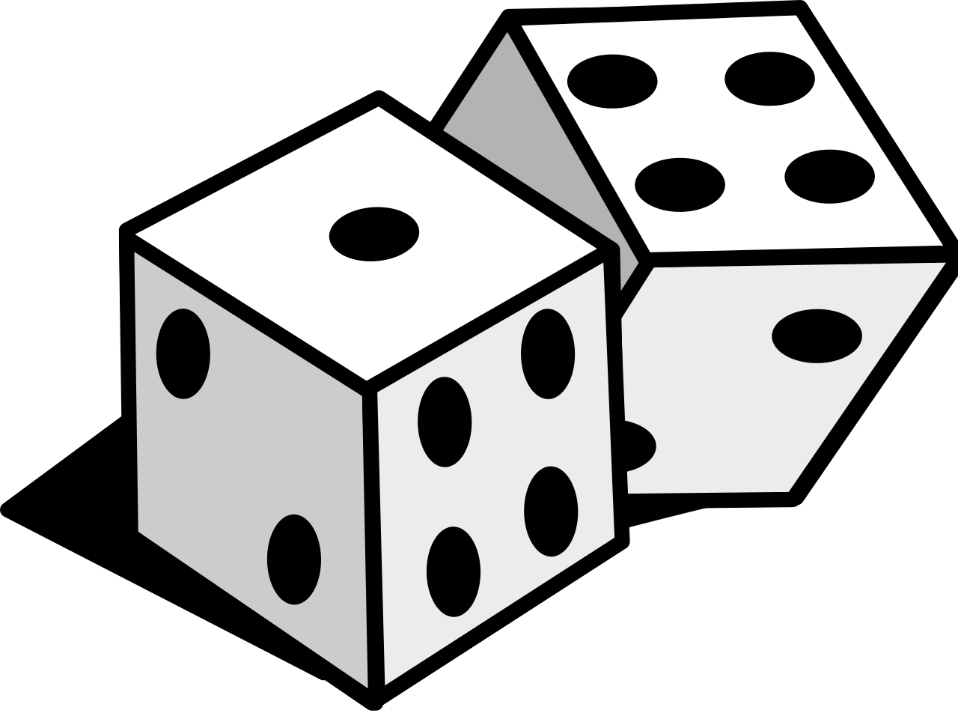
Q.C.M.
Légende
Revenir au début
Page d’accueil
Parcours interactif pour apprendre à créer des QCM
(Exemples et théorie)
Retour
Chapitre précédent
Boutons vers un sous-chapitre
Notation bonne réponse
1er clic= apparition
2ème clic= disparition
Diapositives interactives à consulter en mode diaporama
Suivant

Slide 2
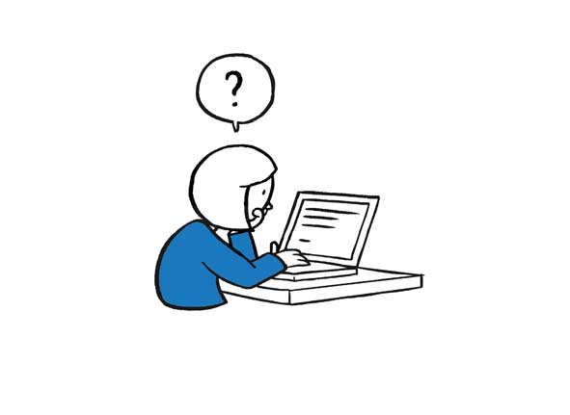
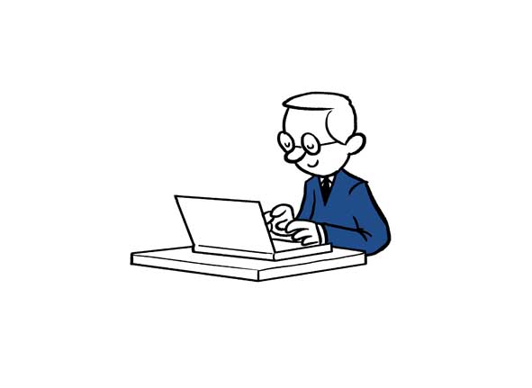
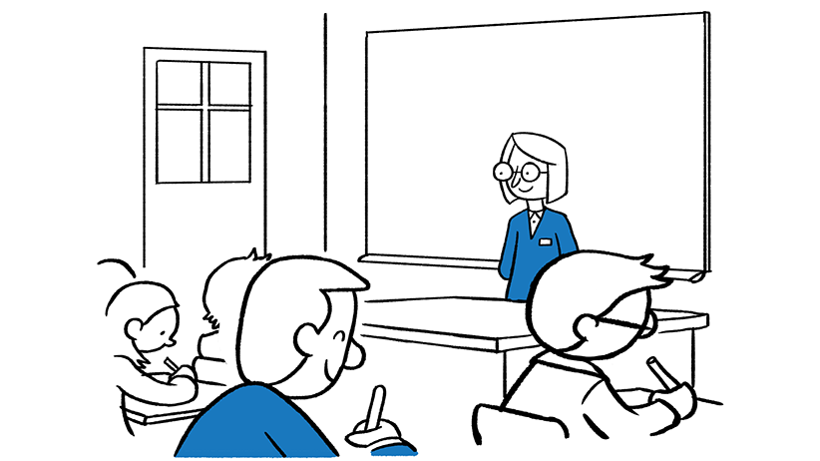
Vous souhaitez en apprendre plus sur :
Réaliser un QCM
(conseils généraux)
QCM formatif (apprendre)
QCM sommatif
(évaluation)
Choisissez…
Légende

Slide 3
Vous souhaitez un QCM:

Slide 4
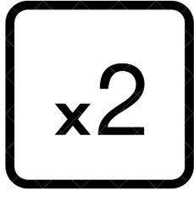
Pour enseigner: diagnostiquer, susciter l’intérêt, motiver, adapter son cours
4 pistes
Avant d’aborder un thème : QCM sur la matière qui sera abordée
Proposer un QCM en cours de semestre sur des notions non comprises / cruciales…
Faire passer un QCM deux fois avec un délai entre les passations
Proposer des questions sur les sujets clés, focaliser l’attention sur les éléments importants
Retour: formatif
Exemple

Slide 5
Pour diagnostiquer, susciter l’intérêt, motiver, adapter son cours :
Premier cours du semestre Printemps
Dernier cours du semestre Printemps
1
2
3
4
5
Avant de présenter des contenus
Ces concepts ont l’air intéressants !
Il faut que je retravaille la théorie
Première passation
Même QCM
Deuxième passation
Retour : formatif
Théorie

Slide 6
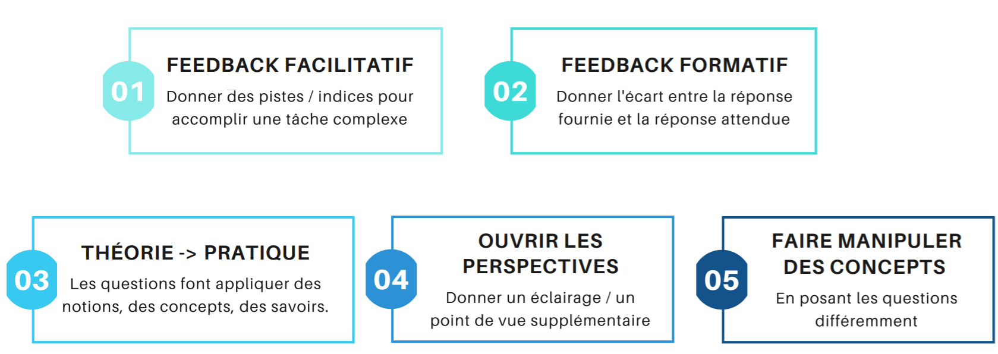
Pour apprendre : se former, se situer Quelques pistes
Retour : formatif
Retourner au début
Exemple

Slide 7
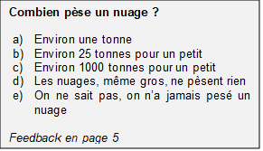
Objectif : Former (Exemple)
De la pratique à la théorie
Indice
Feedback formatif
Question
Environ 25 tonnes pour un petit.
Sans avoir placé un nuage sur une balance, on peut en estimer sa masse. On évalue son volume et donc sa quantité d’eau et de glace (un nuage contient le millionième de son poids en eau). Un petit nuage d’un volume de 20 à 30 millions de m3 ne contiendra qu’un volume de 20 à 30 m3 d’eau.
Questions et réponses adaptées de:
Quéva R.,(2008), La science est un jeu, pp. 120-128.
L’étudiant voit le niveau d’exigence attendu
Réponse
Retour: formatif
Théorie

Slide 8
Vous souhaitez :
Limiter la fraude
Contrer le biais lié
au hasard
BON
QCM
Choisir la notation

Slide 9
Choisir un système de notation
Pondérer les questions (certaines questions / réponses valent plus de points)
Définir le nombre de bonnes réponses attendues pour définir le seuil minimum
-1
Pénaliser les mauvaises réponses
Retour : sommatif
Exemple 1
Exemple 2

Slide 10
Choisir un système de notation : Exemple 1 (une bonne réponse)
Pour l'audition, le mécanisme de transduction est réalisé par les :
photorécepteurs
papilles
terminaisons nerveuses libres
cellules ciliées
bulbes de Krause
Mauvaise réponse : pénalité -0.5 points
Réponse de l’étudiant
Bonne réponse : +1 points
Aucune réponse : 0 points
2ème clic=
disparition
Notation
mauvaise réponse
Notation bonne réponse
Notation sans réponse
Retour : sommatif
Exemple 2

Slide 11
Choisir un système de notation : Exemple 2 (plusieurs bonnes réponses)
Je suis un chef d’œuvre de la littérature antique (deux bonnes réponses):
Par mauvaise réponse : pénalité : -0,25 points
- 0,5
Réponse de l’étudiant
L’Odyssée (Homère)
Œdipe Roi (Sophocle)
La Divine Comédie (Dante)
Ulysse (Joyce)
Moby Dick (Melville)
Anna Karénine (Tolstoï)
+0,5
Par bonne réponse : +0.5 points
Par bonne réponse : +0.5 points
+1.0
Aucune réponse : 0 points
2ème clic=
disparition
Notation réponses fausses
Notation une bonne réponse
Notation deux bonnes réponses
Notation
Sans réponse
Retour : sommatif
Exemple 1

Slide 12
Quelles possibilités permettent de diminuer le poids du hasard dans la réussite d’un QCM ? (Cliquez pour vérifier)
A) Proposer au moins 3 distracteurs
E) Demander de résoudre un processus à plusieurs étapes pour répondre
B) Enlever des points en cas de mauvaise réponse
F) Créer un QCM extrêmement long
C) Demander le degré de certitude d’une réponse
G) Donner un point pour toutes réponses justes et 0 pour toutes réponses fausses.
D) Proposer des distracteurs très différents les uns des autres
Corrigé instantané
Exemple
Retour : sommatif

Slide 13
Quelles possibilités permettent de limiter la fraude pendant un QCM ? (Cliquez pour vérifier)
A) Proposer des questions ouvertes à réponses courtes
E) Donner un feedback immédiat
B) Poser des questions aléatoires à partir d’une base de données
F) Fixer la période de disponibilité du QCM
(ex. mardi entre 18h et 20h)
D) Poser les questions dans le même ordre
G) Limiter la durée du QCM (ex. 20min)
Corrigé instantané
Retour : sommatif

Slide 14
Vous souhaitez en savoir plus sur :
Question de type QCM
Répondez à la question en cochant la bonne réponse.
Cette question vaut 1 point.
Laquelle de ces affirmations à propos des girafes est vraie ?
☑ Leur langue leur permet de nettoyer leurs oreilles.
☒ Leur langue est verte.
☒ Leur langue mesure environ 15cm.
☒ Leur langue est plus grande chez les mâles.
La ou les bonne(s) réponses
Les types de questions
Les distracteurs
La consigne
La rétroaction (le feedback)
L’énoncé
Les girafes ont une langue de couleur bleue, mesurant environ 50cm, avec laquelle elles se nettoient autant les oreilles que les yeux.

Slide 15
Quelles propositions correspondent à une bonne consigne ? (cliquez pour vérifier)
A) Préciser si le QCM est formatif ou sommatif
D) Une bonne consigne contient des phrases à rallonge.
B) Expliciter les conditions (durée, nombre de tentatives…)
E) Expliciter si il y a une ou plusieurs réponses correctes
C) Avoir une consigne qui change selon les questions
F) Omettre le principe de notation
Corrigé instantané
Retour
Exemple

Slide 16
"Rédiger une bonne consigne" : Exemple
Exemple de consigne complète et sans ambiguïté:
1) Le Q.C.M suivant est un examen blanc. Il vise à auto-évaluer vos connaissances avant l’examen final.
2) Fournissez une ou plusieurs réponses à chaque question en cochant la (les) case(s) correspondante(s).
Les questions sans le symbole « ⋆ » sont à choix unique : cochez une seule réponse
Les questions avec le symbole « ⋆ » sont à choix multiple : plusieurs solutions sont correctes.
3) Une bonne réponse vaut 1 point et une réponse fausse fait perdre 0,5 point.
4) Le temps à disposition est limité à 30 minutes.
5) Vous n'aurez le droit qu'à une seule tentative.
Retour
Théorie

Slide 17
Quels éléments correspondent à un bon énoncé ? (Cliquez pour vérifier)
A) Favoriser les énoncés négatifs
D) Favoriser les questions à réponses vrai / faux
B) Favoriser un énoncé interrogatif
E) Favoriser un énoncé affirmatif
C) Favoriser un énoncé rhétorique
F) Suffisamment complet pour pouvoir répondre
Corrigé instantané
Retour
Exemple

Slide 18
Rédiger un énoncé : Exemple
Enoncé positif
Enoncé :
En 1898, Emile Zola adresse une lettre ouverte au président de la République française. Son « J’accuse… !» dénonce la condamnation du capitaine Alfred Dreyfus. Quel quotidien en fit sa une ?
Forme interrogative
Suffisamment complet pour pouvoir répondre
Le Matin b. Aujourd’hui
c. L’Aurore
Solution
Retour
Théorie

Slide 19
Pour rédiger une rétroaction (feedback) instructive, on peut : (Cliquez pour vérifier)
A) Se contenter de valider les réponses
D) Copier-coller un bref paragraphe correspondant du cours
B) Indiquer à l’étudiant de chercher la réponse
E) Préciser le raisonnement ou ses étapes
C) Différer le feedback jusqu’au prochain présentiel
F) Exclure les distracteurs et expliquer pourquoi
Corrigé instantané
Retour
Exemple

Slide 20
Rédiger une rétroaction : Exemples
Feedback expliquant la réponse
Chaque cellule ciliée d'une cochlée de mammifère est pourvue d'une centaine de stéréocils. Les stéréocils des cellules sensorielles (CC) sont le siège de la transduction mécano-électrique, c'est-à-dire de la transformation de la vibration sonore en message nerveux interprétable par le cerveau.
Pour l'audition, le mécanisme de transduction est réalisé par les
photorécepteurs
papilles
terminaison nerveuse libre
cellules ciliées
bulbes de Krause
Feedback positif et prolongeant
Bravo, c’est juste. Savais-tu que leur nombre est fixé très tôt dans le développement (10 semaines de gestation chez l'homme), et que les cellules ciliées endommagées au cours de la vie ne sont pas remplacées.
Feedback indirect
La solution se trouve dans le manuel de cours à la page 110 au deuxième paragraphe.
Pseudo-feedback
La réponse est « cellules ciliées » ou
La réponse est d.
Aucun feedback
Réponse et commentaires
Retour
Théorie

Slide 21
Les 5 types de questions : 1/5
Dans son carnet de route, on peut lire:
« 16 décembre Les habitants d’Hispaniola ne possèdent pas d’armes et vont tout nus. Ils sont si poltrons que mille d’entre eux n’oseraient pas attaquer trois de nos hommes. Ils sont aptes pour qu’on les fasse travailler. On pourra en faire des chrétiens. »
Après 36 jours de navigation, Christophe Colomb a accosté en Amérique en janvier 1492.
Enoncés très précis
a. vrai
b. faux
a. vrai
b. faux
Ce sont des …
A) Questions à réponse courte
B) Questions Vrai / Faux
C) Questions à appariement
D) Questions à choix multiple
E) Questions à réponse numérique
Réponse
Retour
Suivant

Slide 22
Les 5 types de questions : 2/5
En quelle année, Christophe Colomb a accosté en Amérique centrale ?
Réponse : En 1492
Christophe Colomb a accosté en Amérique en 1492
1492
Souvent plusieurs formulations correctes.
Prendre en compte en écrivant la question
C’est une
A) Question à réponse courte
B) Question Vrai / Faux
C) Question à appariement
D) Question à choix multiple
E) Question à réponse numérique
Réponse
Retour
Précédente
Suivant

Slide 23
Les 5 types de questions : 3/5
Quand Christophe Colomb a accosté en Amérique (San Salvador, Bahamas) ?
a. Septembre 1492
b. Octobre 1492
c. Novembre 1492
d. Décembre 1492
Distracteurs proches
C’est une
A) Question à réponse courte
B) Question Vrai / Faux
C) Question à appariement
D) Question à choix multiple
E) Question à réponse numérique
Réponse
Retour
Précédente
Suivant

Slide 24
Les 5 types de questions : 4/5
Reliez chaque explorateur avec le voyage et les dates qui lui correspondent.
Canada (Terre Neuve)
1519-1522
Fernand de Magellan
Amérique
1534-1536
Vasco de Gama
Tour du monde
1271-1295
Jacques Cartier
Indes
1497-1499
Solution
C’est une
A) Question à réponse courte
B) Question Vrai / Faux
C) Question à appariement
D) Question à choix multiple
E) Question à réponse numérique
Réponse
Retour
Précédente
Suivant

Slide 25
Les 5 types de questions : 5/5
Pour répondre, l’étudiant est obligé d’appliquer des concepts / d’élaborer un raisonnement.
Il doit passer par la dérivée, la quantité optimale puis le prix pour enfin pouvoir répondre.
Un mousse embarqué sur le bateau de Colomb aurait eu le don de divination et l’amour de la mathématique. Il décide de rentabiliser au maximum son don. On sait que la recette moyenne retirée de ses divinations s’exprime par l’équation: « RM = - 4,5y + 80 ».
Calculer la valeur du profit maximal de ce mousse.
Profit =355,56
Solution
C’est une … ?
A) Question à réponse courte
B) Question Vrai / Faux
C) Question à appariement
D) Question à choix multiple
E) Question à réponse numérique
Réponse
Retour
Précédente

Slide 26
Comment rédiger la (les) bonne(s) réponse(s)?
A) Sa position reste la même durant le test
E) Elles ressemblent aux distracteurs
B) Ajouter l’option « toutes ces réponses »
F) Doit pouvoir se déduire soit par bon sens, soit par élimination, soit grâce à des indices grammaticaux ou lexicaux
C) Elles sont incontestablement exactes
D) Ajouter l’option « aucune réponse »
Corrigé instantané
Retour
Exemple

Slide 27
Rédiger la bonne réponse : Exemple
Une bonne réponse devrait ressembler aux distracteurs:
Sur le célèbre tableau de Léonard de Vinci, la Joconde a…
A) Une courte frange
B) La bouche fermée
C) Les oreilles décollées
D) Les yeux bleus
Qu’est-ce que le montant auquel un vendeur est payé moins son coût ?
A) Le surplus du consommateur
B) Le surplus du producteur
C) Le bénéfice net
D) L’excédent net d’exploitation
Proche des distracteurs
Exacte sans ambiguïté
Non déductible
Retour
Théorie

Slide 28
Qu’est-ce qu’un bon distracteur?
D) Un distracteur beaucoup plus long que les autres et beaucoup plus précis
A) Un distracteur humoristique
C) Un distracteur ambigu
E) Un distracteur qui fournit un indice sur la bonne réponse
B) Un distracteur proche de la bonne réponse
F) Une déclaration incorrecte qui peut sembler juste pour l’étudiant
Corrigé instantané
Retour
Exemple

Slide 29
Distracteurs : Exemple
Mauvais distracteurs
Bons distracteurs
Quelle peut-être la taille d’une baleine ?
Plus de 3 kilomètres
Plus de 30 mètres de longueur
C) Plus de 30 centimètres de longueur
D) Plus de 300 mètres de longueur
Quelle peut-être la taille d’une baleine ?
A) Plus de 30 mètres, mais moins de 170 tonnes
B) Plus de 40 mètres et plus de 170 tonnes
C) Plus de 40 mètres, mais moins de 170 tonnes
D) Plus de 30 mètres et plus de 170 tonnes.
A moins d’ignorer les unités de longueur, on peut évidemment deviner la réponse.
Les distracteurs empêchent de facilement déduire la bonne réponse.
Retour
Théorie

